Slide 1
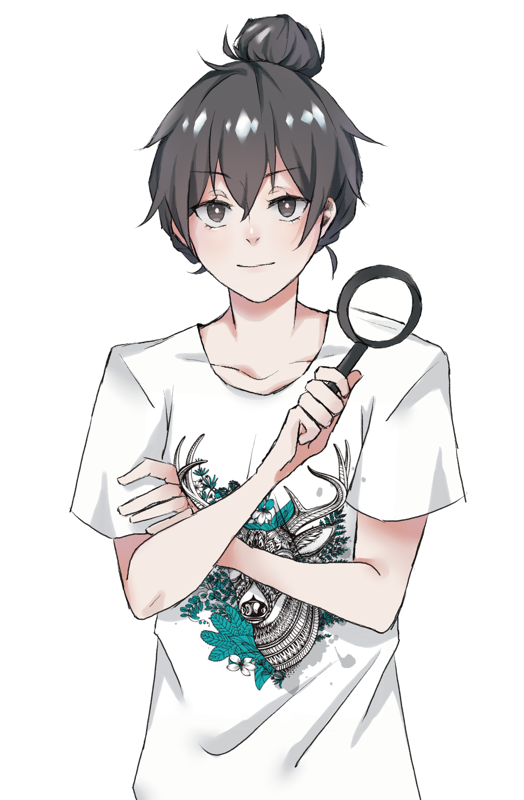

七 夜 怪 谈
数字动画与游戏设计
课程项目汇报
小组成员
王若琳 娄力瑾 惠瑜 李泉洁 张圣

Slide 2
一. 项目简介
二. 成果演示
目录
三. 技术难点
四. 总结反思

Slide 3
PART 1 项目简介
游戏定位
游戏背景

Slide 4

游戏定位
一款2D像素风格、操作简单的小型单机游戏
一款以高中校园为主要背景的益智解谜游戏
一款取材于奇闻怪谈、社会新闻的恐怖游戏

Slide 5
游戏背景

Slide 6
PART 2 成果演示

Slide 7
PART 3 项目技术
开发工具
技术分析
难点攻克

Slide 8

开发工具
Unity 2021
fungus
技术分析
界面菜单
实现关卡选择
对话系统
实现剧情讲述
多个选项
走向不同结果
场景切换
实现剧情推动
物件触发
展示解谜线索

Slide 9
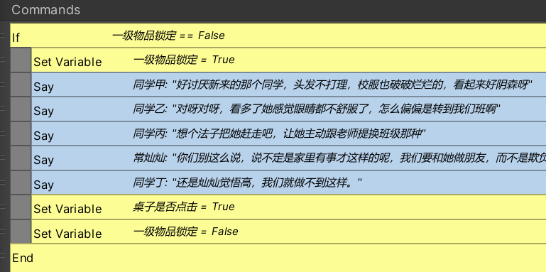
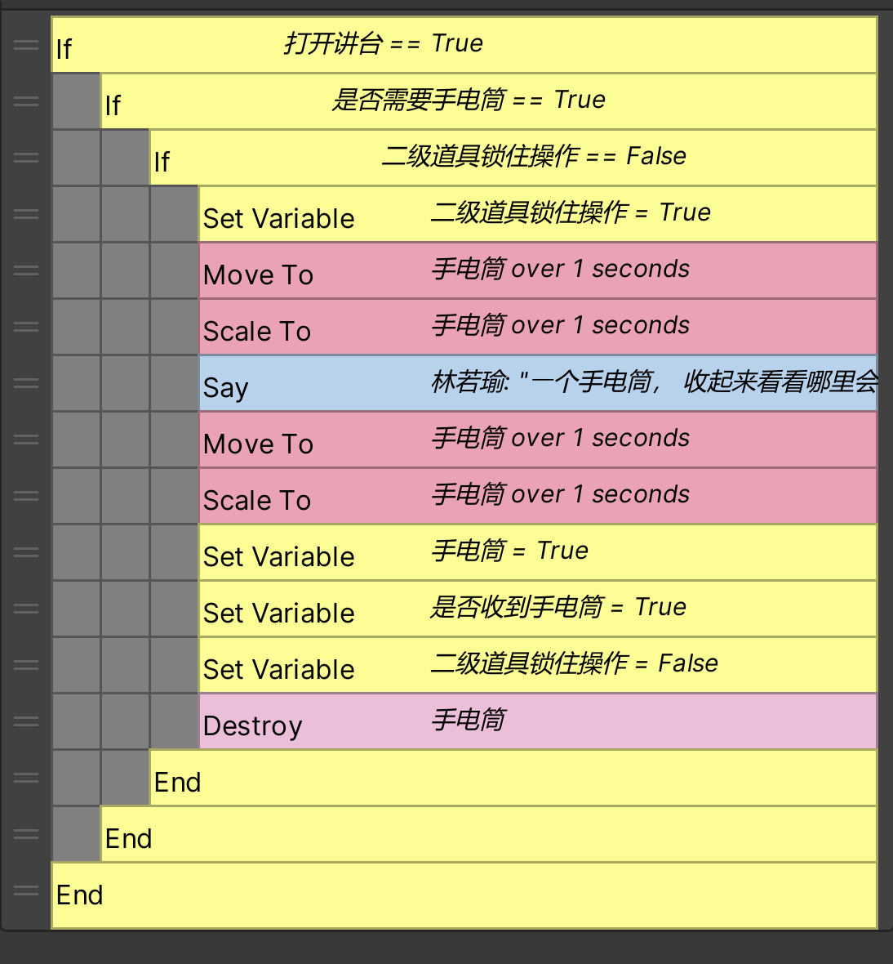
难点攻克
？
？
如何保证场景中的所有线索都被触发？
如何控制线索与提示物出现的顺序？

Slide 10
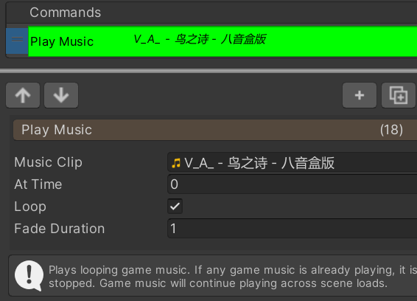
难点攻克
？
？
如何保证对话不被其他事件中断？
场景切换的同时如何保证音乐连续播放或是切换？

Slide 11
PART 4 总结反思
策划回顾
开发收获
未来展望

Slide 12

策划回顾
游戏定位——恐怖解谜，密室逃脱
游戏操作——鼠标点击，触发剧情对话
游戏风格——整个场景与相关物品使用2D像素风格
游戏画面——按照剧情推动，实现画面转换
游戏线索——相关提示与道具，依照剧情进展显示

Slide 13
项目收获
游戏策划涵盖的内容要点
使用unity进行小游戏开发
团队unity开发的任务分工

Slide 14
未来展望
更富有美感的场景切换
实现背包系统开发
更丰富的游戏关卡
更多样的解谜方式
实现历史剧情回顾与查看
实现游戏进程存档
更多样的解谜方式
实现背包系统开发
实现游戏进程存档
实现已触发剧情保存

Slide 15
Thank You！

